Slide 1
TIẾNG VIỆT 1
Tập 1
Tuần 11
Bài 52: um - up

Slide 2
Khởi động Trò chơi: Hái cam

Slide 3
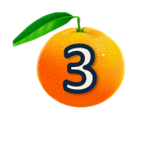
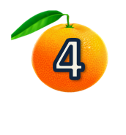

Slide 4
cá trắm

Slide 5
sấm chớp

Slide 6
chăm chỉ

Slide 7
khóm tre

Slide 8
Bài 52: um - up
um
up

Slide 9
Làm quen

Slide 10
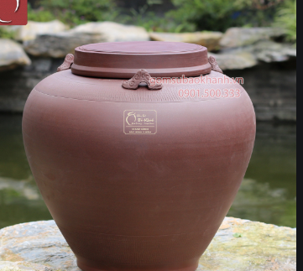
chum

Slide 11
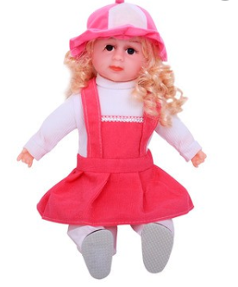
búp bê

Slide 12
So sánh
um
up

Slide 13
m
u
m
u
u
p
p
Notes:
13

Slide 14
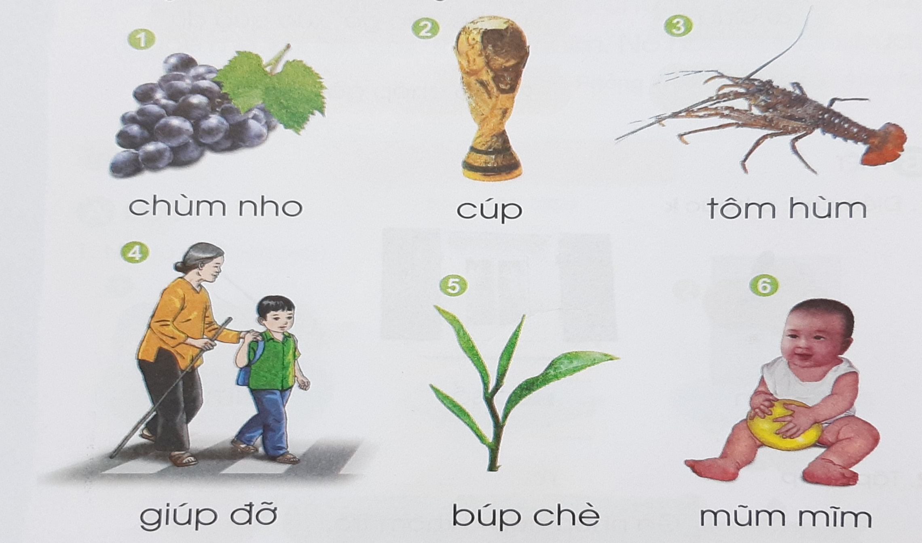
2. Tiếng nào có vần um? Tiếng nào có vần up?

Slide 15
chùm nho
giúp đỡ
cúp
búp chè
tôm hùm
mũm mĩm

Slide 17
Tập
viết

Slide 18
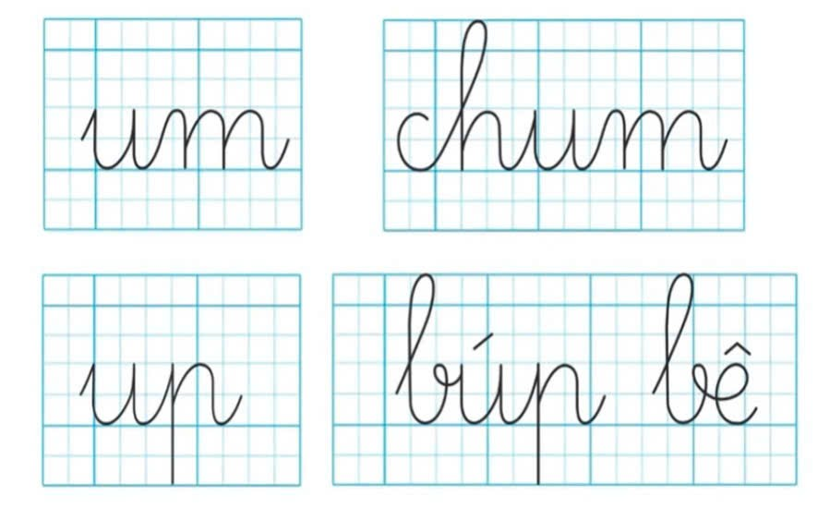

Slide 19
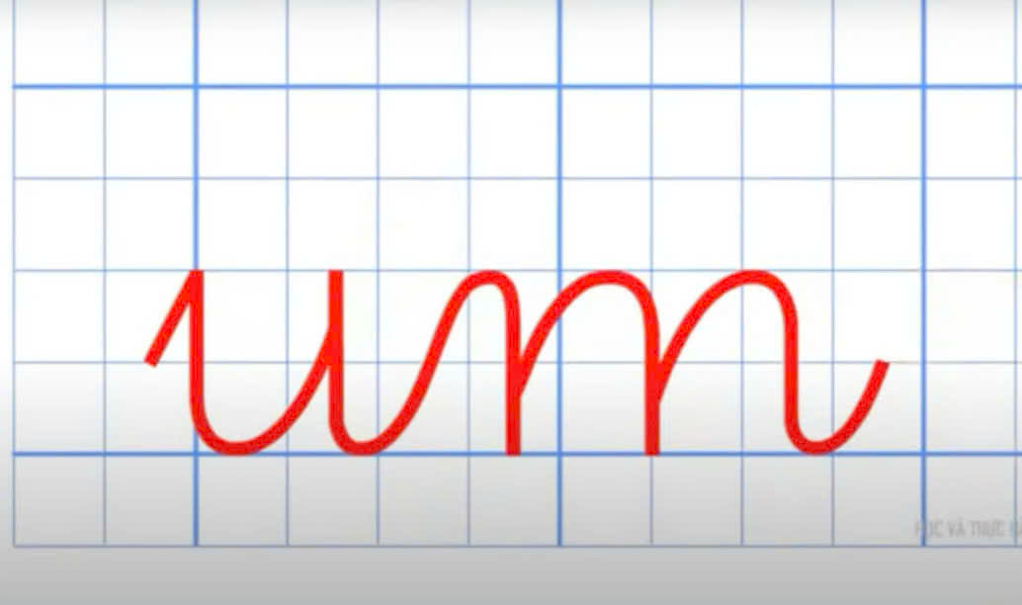

Slide 20
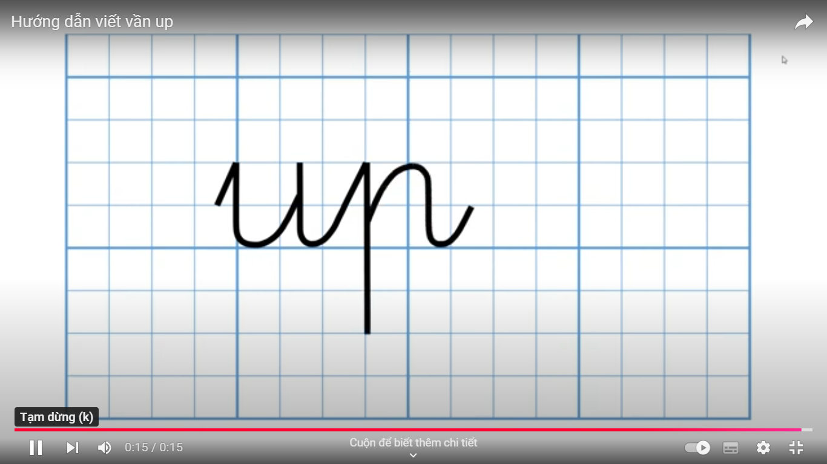

Slide 23
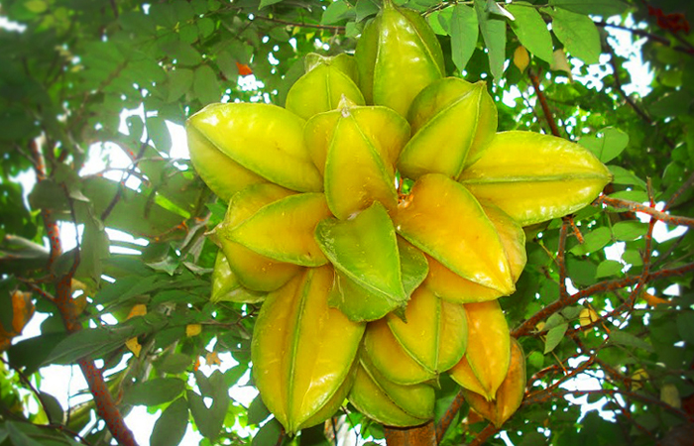
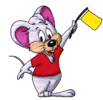
Trò chơi:
Đuổi hình bắt chữ
chùm khế
5
2
4
3
hết giờ!
1

Slide 24
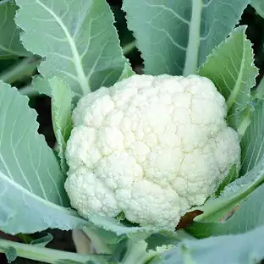
Trò chơi:
Đuổi hình bắt chữ
5
2
4
3
hết giờ!
1
súp lơ

Slide 25
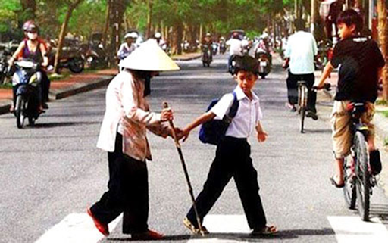
Trò chơi:
Đuổi hình bắt chữ
5
2
4
3
hết giờ!
1
giúp đỡ

